Slide 1


Служба підтримки
Тел.+38 044 489 32 21
E-mail: support@public-bid.com.ua
www.public-bid.com.ua

Slide 2



Закон України
«Про публічні закупівлі»
№922-19
Рекомендовано дивитися у режимі анімації

Slide 3
Стратегічні цілі реформи:
Прозорість процесу – від планування до постачання товару
Простота доступу для бізнесу
Доступність для аналізу та контролю громадськістю
Оперативність та ефективність оскарження
Професійність закупівельників
Електронізація ПЗ підвищить конкуренцію в системі та знизить корупцію

Slide 4

Створення єдиного Закону про закупівлі
Закон України «Про здійснення державних закупівель»
Закон України «Про публічні закупівлі»
Закон України «Про особливості здійснення закупівель в окремих сферах господарської діяльності»

Slide 5

Ключові нововведення Закону
Введення електронних закупівель (ProZorro)
Електронна процедура оскарження
Введення поняття Уповноважених осіб та Центральних закупівельних організацій
Допорогові та надпорогові закупівлі в одній Системі
Notes:
Максим Нефьодов

Slide 6


Скорочення кількості процедур
Відкриті торги
Двоступеневі торги
Відкриті торги
ProZorro
Запит цінових пропозицій
Переговорна процедура
ProZorro
Попередня кваліфікація учасників
Конкурентний діалог
Переговорна процедура

Slide 7
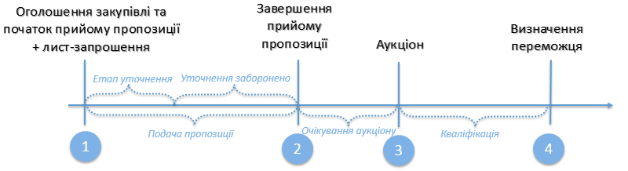
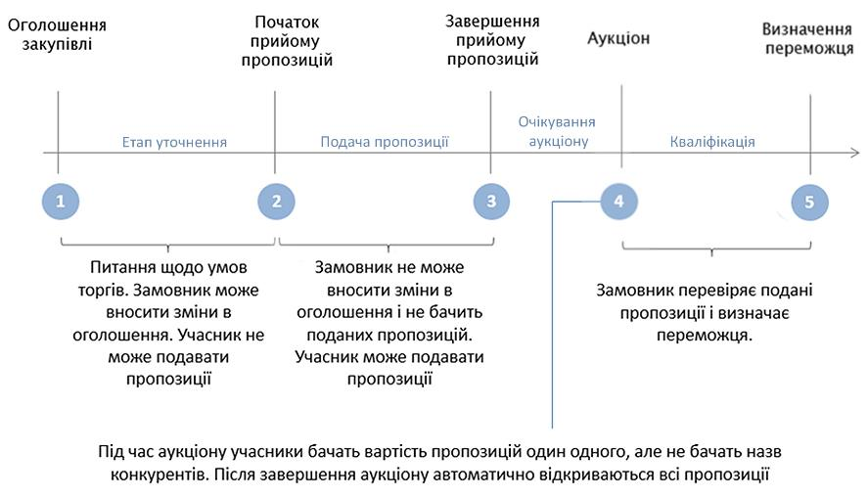
Етапи закупівлі в ProZorro

Slide 8
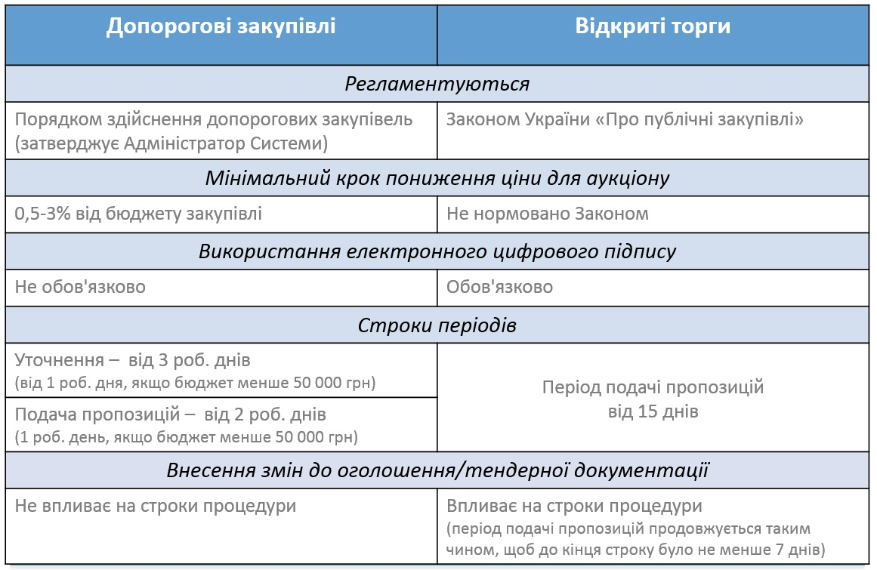
Допорогові і Відкриті торги

Slide 9
Переговорна процедура (закупівля у одного постачальника)
Підстави:
95% - відсутність конкуренції на ринку (комуналка і не тільки)
4% - нагальна потреба (надзвичайні ситуації, гуманітарна допомога іншим державам)
1% - авторське право; 2 неявки учасників на відкритий тендер; закупівля робіт за умови, що така закупівля <50% від попередньої

Slide 10
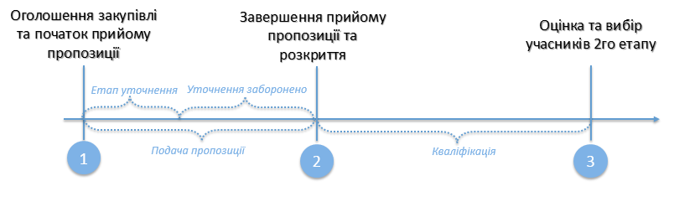
Конкурентний діалог
Підстави:
неможливо визначити необхідні технічні, якісні характеристики або вид послуг
предметом закупівлі є консультаційні, юридичні послуги, розробка інформаційних систем, програмних продуктів…
Етап 1
предкваліфікація
Етап 2
відкриті торги
Notes:
І етап
1. Строк подання тендерних пропозицій не повинен бути меншим, ніж 30 днів з дня оприлюднення оголошення про проведення конкурентного діалогу.
2.Усіх кого не відхилили запрошують на 2 етап, але не менше 3 учасників.
ІІ Етап Замовник проводить переговори з кожним окремо, а також додатково можуть проводитися спільні зустрічі з усіма учасниками
Замовник проводить переговори з кожним окремо, а також додатково можуть проводитися спільні зустрічі з усіма учасниками.
Не менше 15 днів для подання пропозицій з дня отримання запрошення.
Далі – як відкриті торги

Slide 11
Пороги
до 50 тис. грн
Пряма закупівля
від 50 до 200 тис. грн
(1,5 млн для робіт)
Закупівля в ProZorro або звіт
(вимог до строків та пакета документів немає)
від 200 тис. грн до
133 тис. євро
Відкриті торги (15 днів)
Конкурентний діалог
Переговорна процедура
від 133 тис. євро
Відкриті торги (30 днів)
Конкурентний діалог
Переговорна процедура

Slide 12



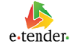

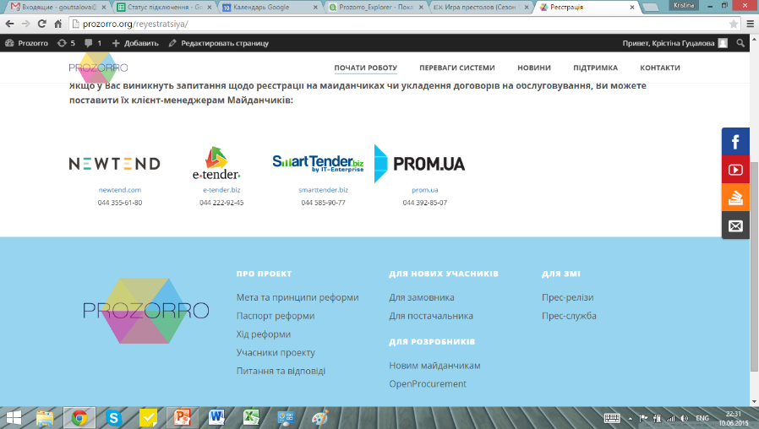


Як це працює?
ProZorro – центральна база даних
Постачальник 1
Постачальник 2
Постачальник 1
Постачальник 2
Постачальник 1
Постачальник 2
Постачальник 1
Постачальник 2
Постачальник 1
Постачальник 2
Постачальник 1
Постачальник 2
Постачальник 1
Постачальник 2
Замовник розміщує оголошення про закупівлю

Slide 13
Перехідний етап:
Процедури, розпочаті до вступу нового Закону в дію, мають бути завершені на порталі tender.me.gov.ua
З моменту вступу Закону в дію подавати оголошення
про закупівлі та тендерні пропозіції потрібно буде тільки через один з авторизованих майданчиків.
Авторизація електронного майданчика може бути здійснена за одним або декількома рівнями акредитації залежно від користувачів, яким надаються послуги згідно з
«Порядком функціонування електронної системи закупівель та проведення авторизації електронних майданчиків».

Slide 14
Рівні акредитації майданчиків
I рівень акредитації
надання послуг замовнику у разі здійснення ним допорогових закупівель
II рівень акредитації
надання послуг учаснику, що бере участь у допорогових закупівлях
III рівень акредитації
надання послуг замовнику у разі здійснення ним як допорогових так і після порогових закупівель
IV рівень акредитації
надання послуг учаснику, що бере участь у як допорогових так і після порогових закупівлях

Slide 15
Тарифи за подачу учасником пропозиції
Бюджет закупівлі | Неоподаткованих мінімумов доходів громадян |  | Гривень
до 20 000 грн | 1 |  | 17
до 50 000 грн | 7 |  | 119
до 200 000 грн | 20 |  | 340
до 1 млн грн | 30 |  | 510
від 1 млн грн. | 100 |  | 1700

Slide 16
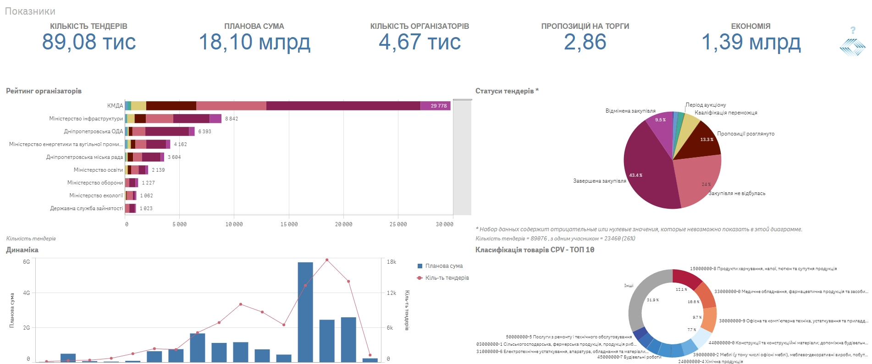
Публічний моніторинг bi.prozorro.org
Багато цікавої статистичної та аналітичної інформації

Slide 17
Обізнаний – значить озброєний
Завчасно підготуйтеся до змін!
Щоб навчитись працювати в умовах нового Закону, вже сьогодні ви можете спробувати майбутню систему на допорогових закупівлях в Системі ProZorro.
З чого почати:
  зареєструватись на одному чи декількох майданчиках
  провести або прийняти участь в закупівлі в тестовому режимі без можливих «наслідків»
  адаптувати процеси в організації відповідно до електронної процедури закупівель
  оголосити або прийняти участь в реальних торгах

Slide 18
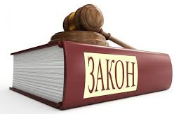
Етапи впровадження
01 квітня
  центральні органи виконавчої влади
  замовники, що здійснюють діяльність в окремих сферах господарювання (монополісти)
01 серпня
  всі замовники

Slide 19
Служба підтримки
Тел.+38 044 489 32 21
E-mail: support@public-bid.com.ua
www.public-bid.com.ua

